Slide 1
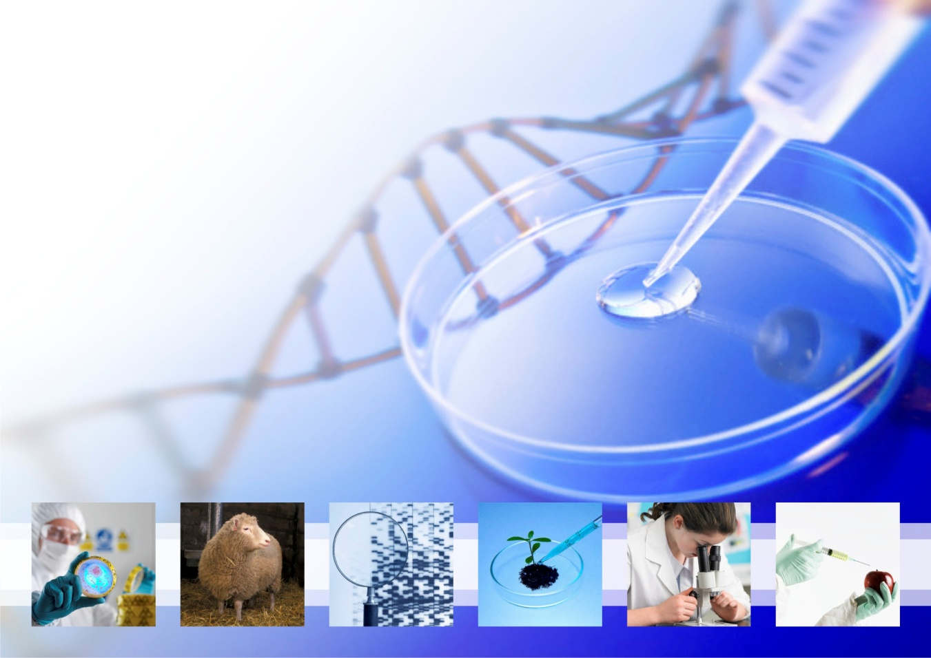
BIOTECNOLOGIA

Slide 2
O que é?
Tecnologia através da Biologia
Manipulação de animais, plantas ou microorganismos para obter produtos ou processos.
Microbiologia, Bioquímica, Genética, Engenharia, Química, Informática |  | Microrganismos, Células e Moléculas (Enzimas, Anticorpos, DNA, etc.)
CONHECIMENTO |  | AGENTES BIOLÓGICOS
 | BIOTECNOLOGIA
BENS |  | SERVIÇOS
Alimentos, Bebidas, Produtos Químicos, Energia, Produtos Farmacêuticos, Pesticidas, etc. |  | Purificação da água, Tratamentos de resíduos, Controle de poluição, etc.

Slide 3
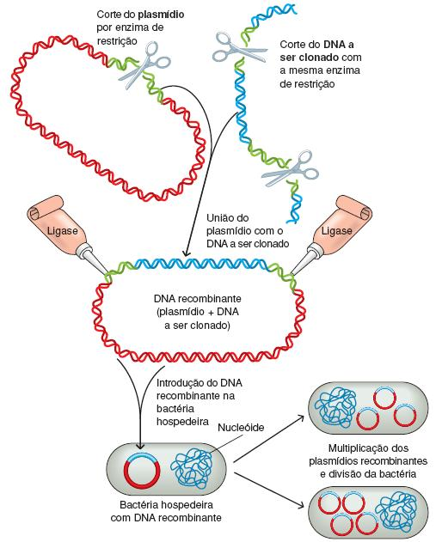
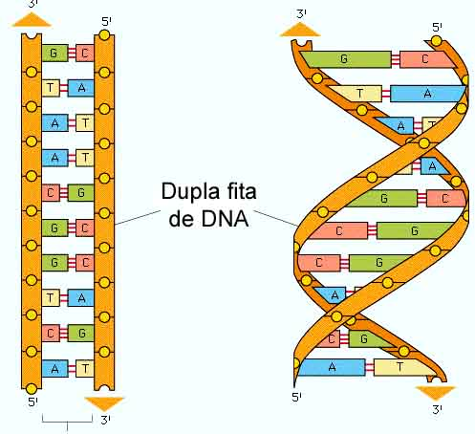
Tecnologia do DNA recombinante
Enzimas de restrição “Tesouras Moleculares”

Slide 4
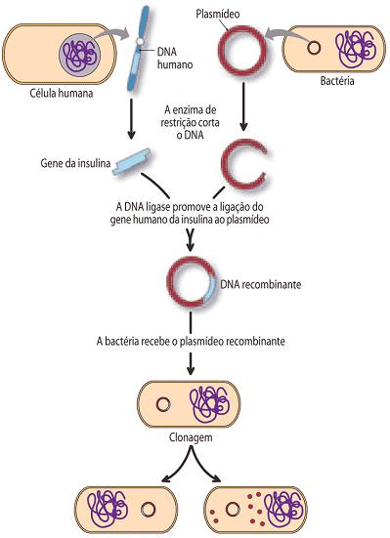
Tecnologia do DNA recombinante
O primeiro transgênico foi a bactéria Escherichia coli, que sofreu adição de genes humanos para a produção de insulina na década de 1980.

Slide 5
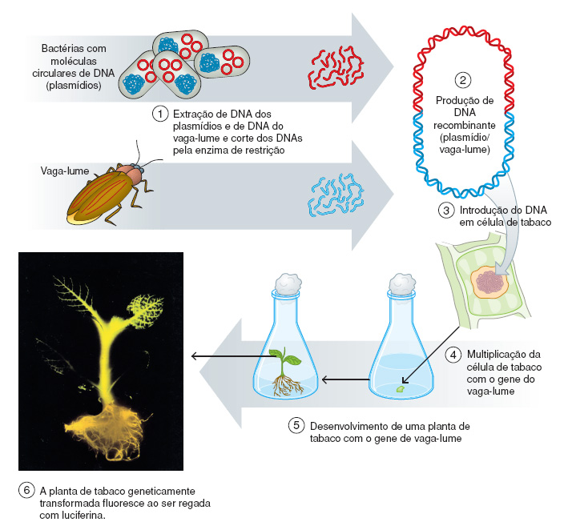
Transgênicos
São organismos que recebem e incorporam genes de outra espécie.
Plantas transgênicas

Slide 6
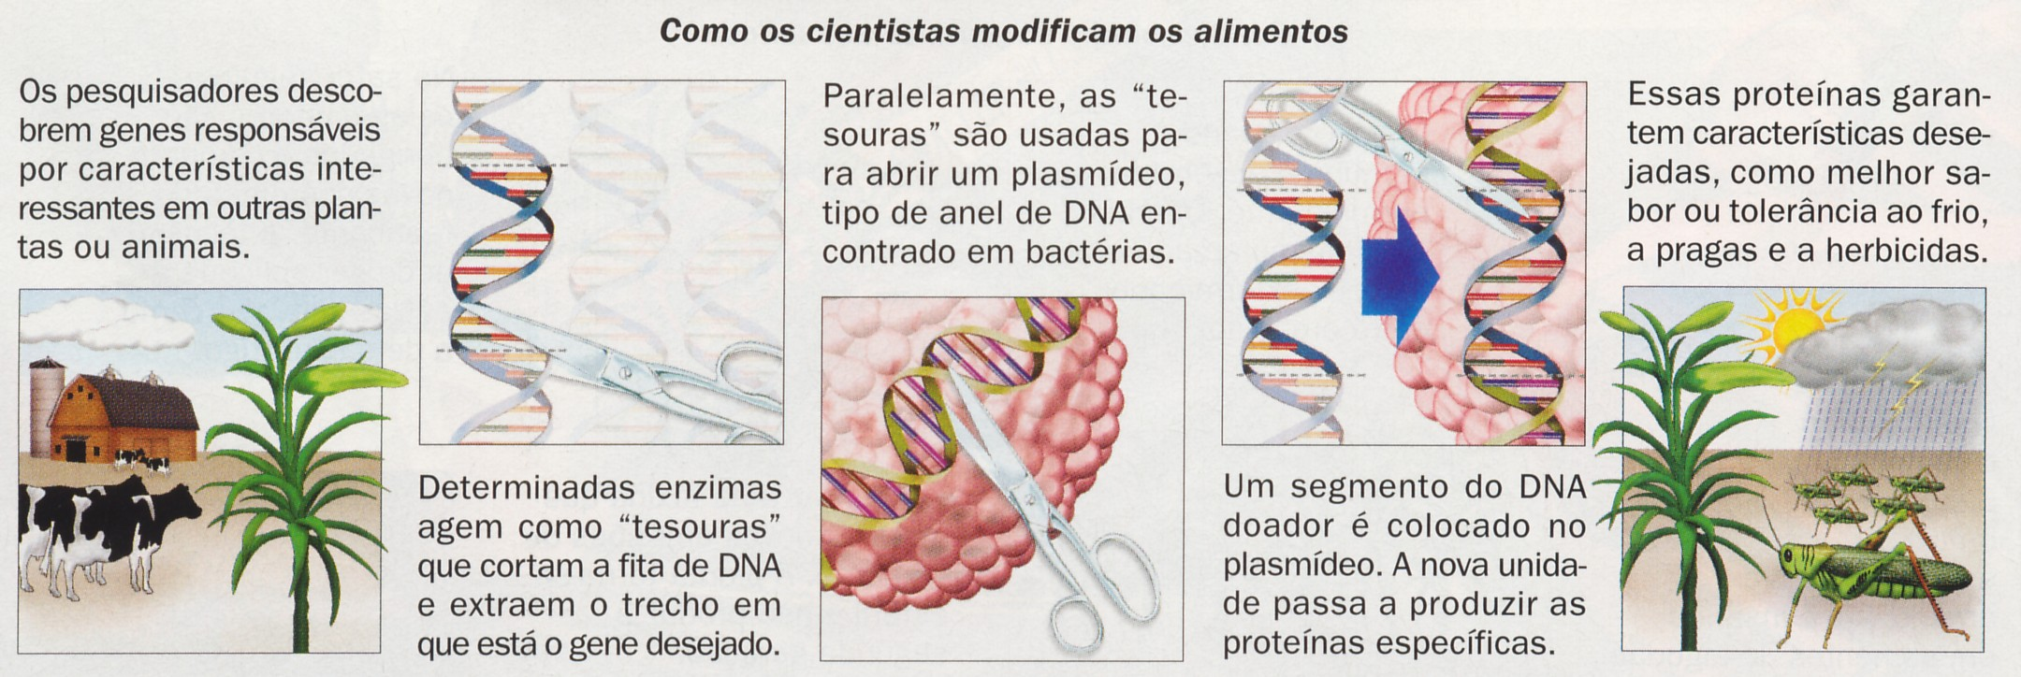
Transgênicos
Agrobacterium tumefaciens é capaz de introduzir seus plasmídeos no DNA de células vegetais.

Slide 7
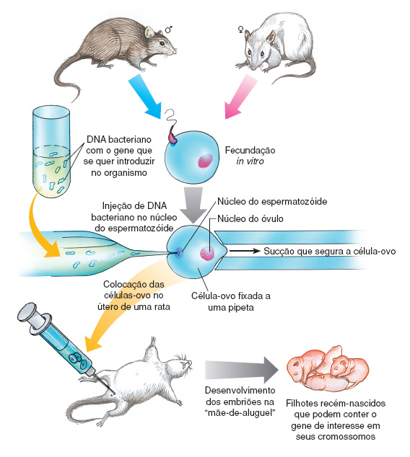
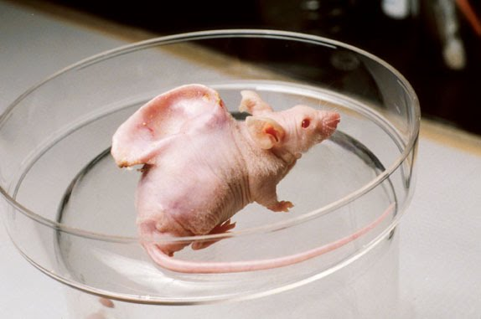
Transgênicos
Animais transgênicos

Slide 8
Transgênicos
Pontos Positivos | Pontos Negativos
Redução dos custos de produção. | Efeitos colaterais ainda desconhecidos no organismo humano
Menos despesas com agrotóxicos e adubos. | Prejuízos ao ecossistema
Produção de alimentos ricos em proteínas e vitaminas. | Surgimento de superpragas
Produção de alimentos pobres em gordura trans. | Diminuição da biodiversidade
Produção de alimentos contendo vacinas | Monopólio da tecnologia nas mãos de empresas estrangeiras
Produção de espécies resistentes à secas e geadas. | Cobrança de royalties (patentes)
Erradicação da fome no mundo. | Eliminação dos pequenos produtores agrícolas
 | Aumento do desemprego

Slide 9
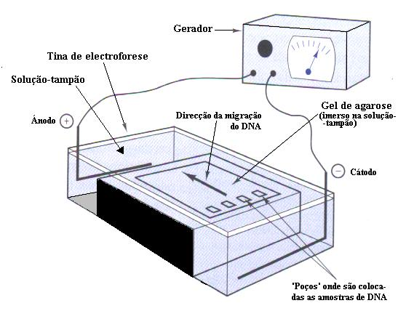
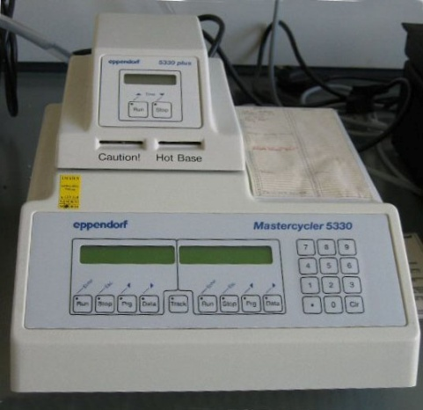
DNA Forense
Utilização das técnicas de Biotecnologia a serviço da justiça.
O teste de DNA permite comparar as informações genéticas do alvo com aquelas encontradas no DNA dos suspeitos. Basta uma única célula dos envolvidos para que haja 99,99% de certeza do resultado.
PCR
Eletroforese

Slide 10
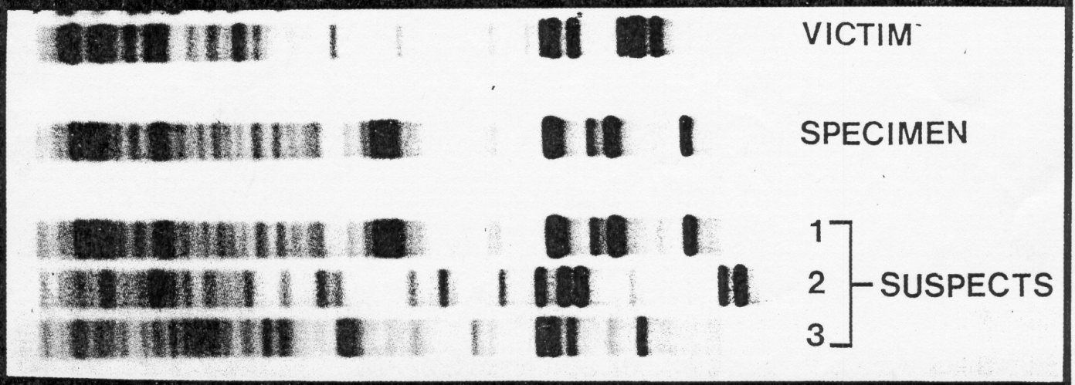
Resolução de crimes
Identificação de pessoas pelo DNA - Eletroforese
Padrões genéticos de três suspeitos de um estupro.
Comparando os padrões da vítima, do sêmen e dos suspeitos 1, 2 e 3. Identifique quem é o criminoso.

Slide 11
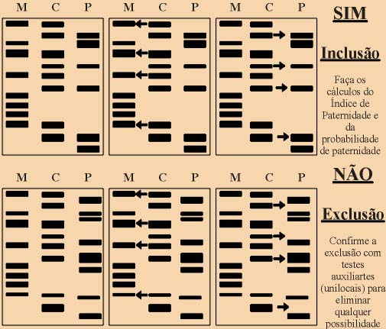
Teste de paternidade
Passos para inclusão e exclusão de paternidade pelo DNA:
Compare as bandas da mãe (M), criança (C) e possíveis pais (P).
2) Identifique quais bandas da criança vieram da mãe. As bandas restantes (bandas-teste) vieram do pai.
3) As bandas-teste estão presentes no possível pai? Identifique-o.

Slide 12
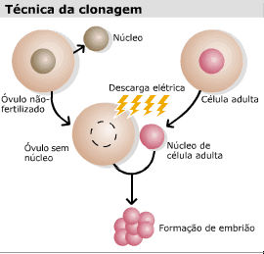
Clonagem
Clonagem é basicamente a produção de indivíduos geneticamente iguais. É um processo de reprodução assexuada que resulta na obtenção de cópias geneticamente idênticas de um mesmo ser vivo.

Slide 13
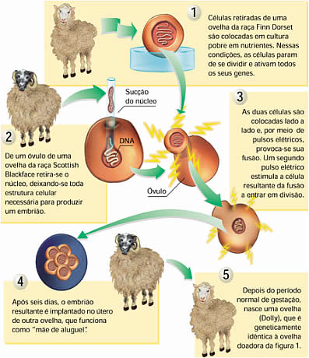
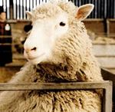
Clonagem
Clonagem da ovelha Dolly

Slide 14
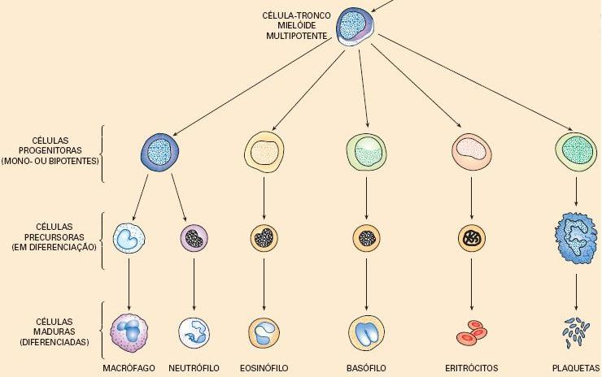
Células Tronco
Células Tronco Adultas (Multipotentes)
São células indiferenciadas obtidas a partir da medula óssea, cordão umbilical, intestino e pele.
São capazes de originar somente os tipos celulares que compõem o tecido ou órgão específico onde estão situadas.

Slide 15
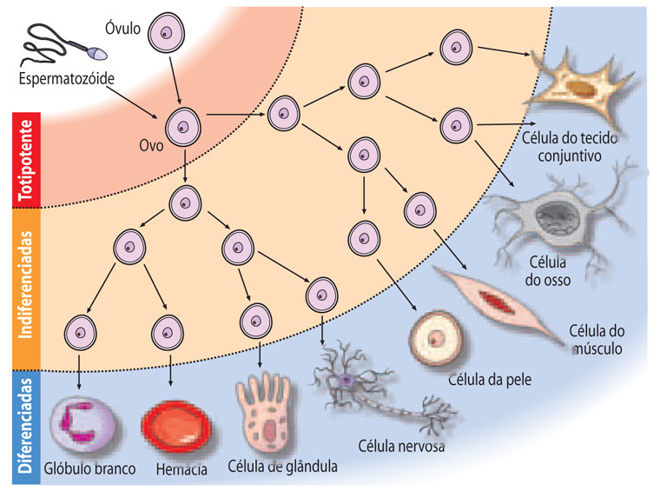
Células Tronco
Células-Tronco Embrionárias (Pluripotentes)
Células retiradas da massa celular interna de blastocistos (um dos estágios iniciais dos embriões).
São células indiferenciadas, que por meio de estímulos químicos podem se diferenciar em qualquer um dos 200 tipos de células humanas.

Slide 16
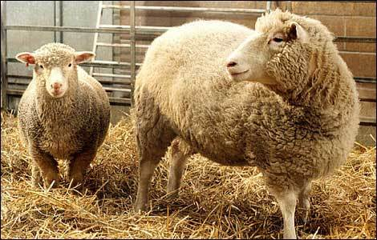
Muito Obrigado!

